Slide 1
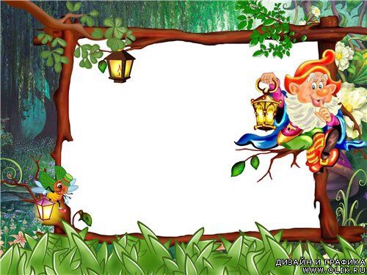
Проект
в 1й младшей группе
«Здравствуй, сказка!»
Подготовила: Вагнер Ж.С.

Slide 2
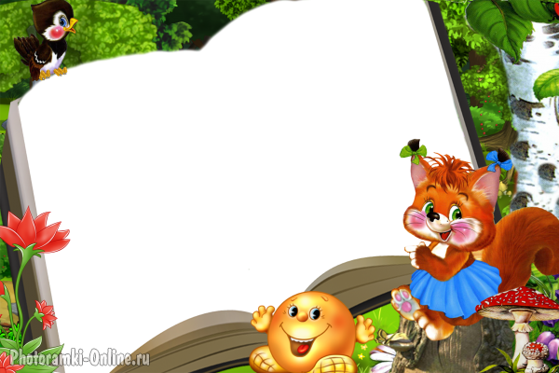
Дети должны жить в мире красоты, игры, сказки, музыки, рисунка, фантазии, творчества.
(Сухомлинский В. А.)

Slide 3
Цель проекта:
развитие интереса у детей к сказкам, создание условий для активного использования сказок в деятельности детей.
Задачи:
-способствовать формированию интереса к книгам, сказкам;
развивать элементы детского творчества в
продуктивной деятельности;
- воспитывать навыки аккуратного общения с книгой.

Slide 4
Вид проекта: творчески - игровой.
Продолжительность: краткосрочный.
Участники: воспитанники группы раннего возраста, родители.
Форма проведения: групповая.
Предполагаемый результат:
Расширение и обогащение знаний детей о
героях сказок.
Развитие речи детей, обогащение её новыми
словами и выражениями.
- Развитие творческих способностей детей.
Подготовительный этап:
- Подбор методической литературы.
Приготовление материалов для совместной деятельности с детьми;
- Подбор аудио записей, иллюстраций к сказкам.

Slide 5
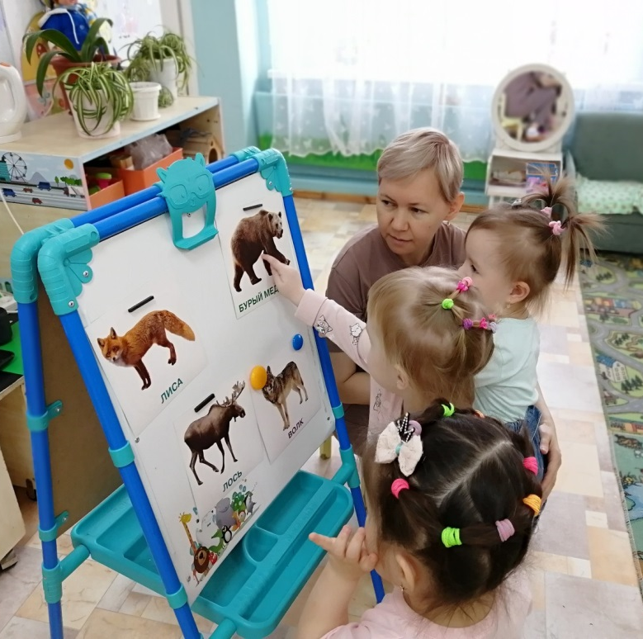
Подготовительный этап
Рассматривание картинок из серии «Дикие животные»
Цель: упражнять в узнавании и назывании животных леса.
Беседа о жизни лесных зверей.
Цель: рассказать о повадках лисы и зайца (лиса хищница - охотится на зайчика, он от нее прячется.)

Slide 6
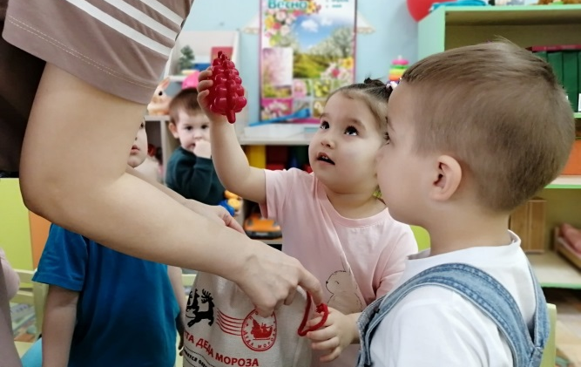
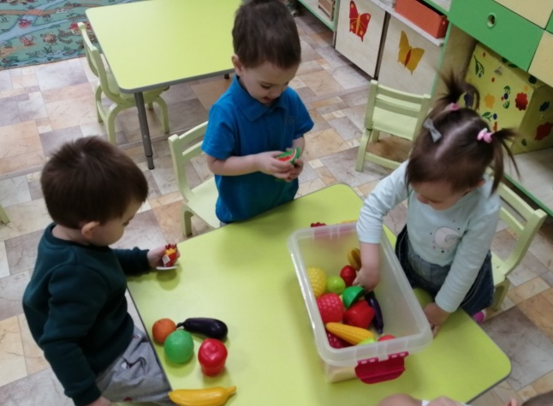
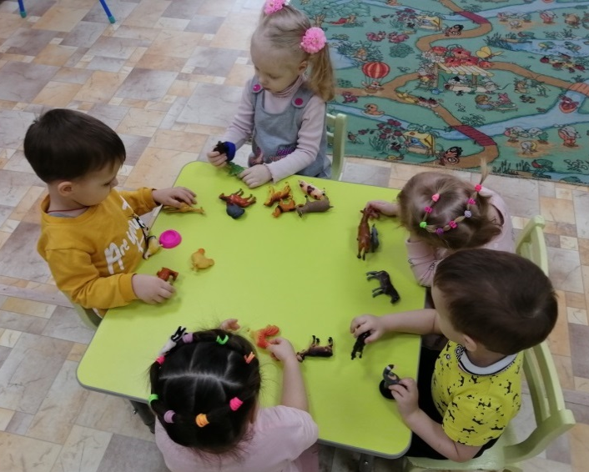
Дидактические игры
«Чудесный мешочек» «Овощи» «Дикие и домашние животные»
Цель: Формировать умение рассматривать и сравнивать овощи, называть их и определять цвет. Называть и показывать диких и домашних животных.
Д\и «Кто это, что это?»
«Что растет в огороде?»
Цель: Расширять представление детей об овощах, их внешнем виде и применении, развивать речь посредством называния овощей, изображенных на картинке.

Slide 7
Сказки:
«Сказка о глупом мышонке»
«Курочка Ряба»
«Теремок»
«Колобок»
«Рукавичка»
«Репка»
«Три медведя»

Slide 8
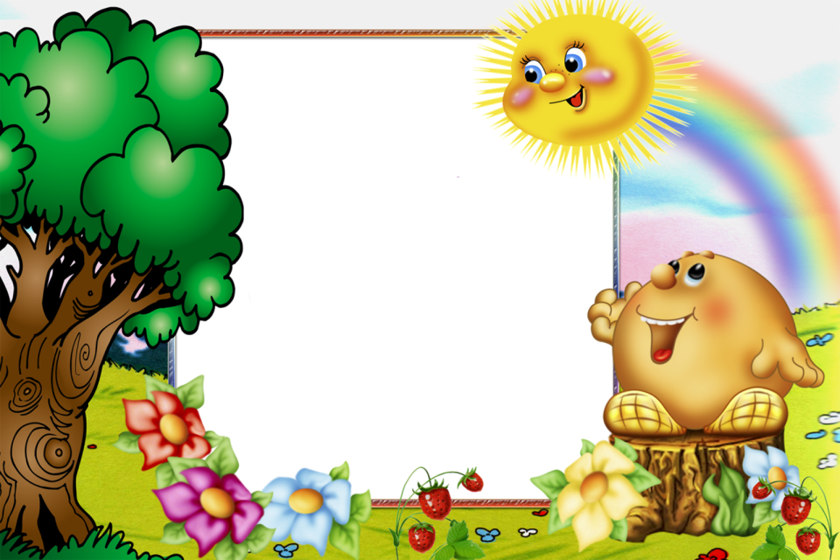
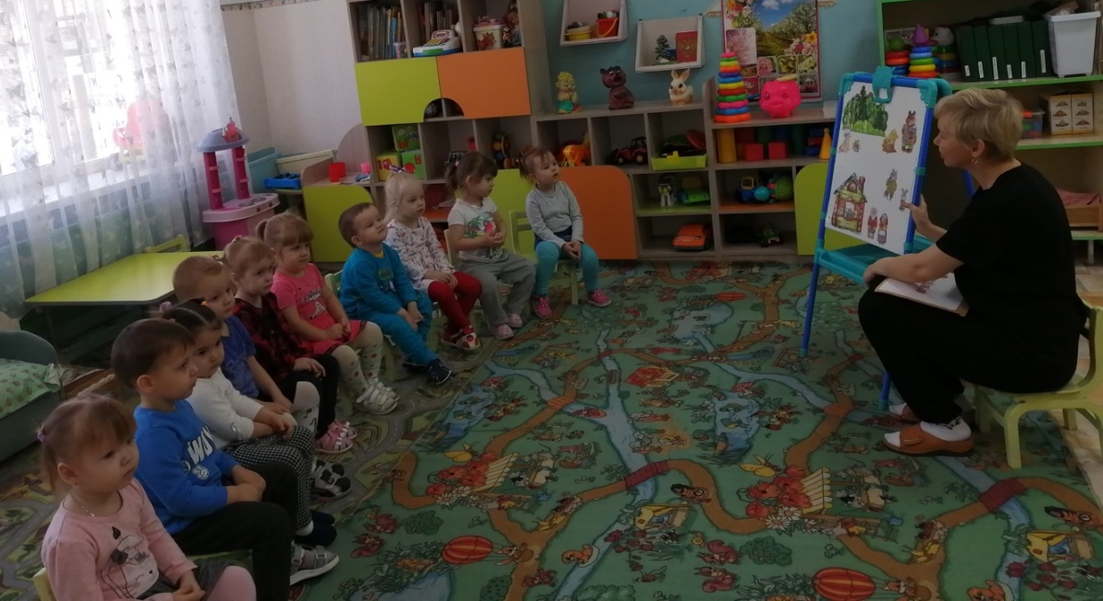
«Колобок»

Slide 9
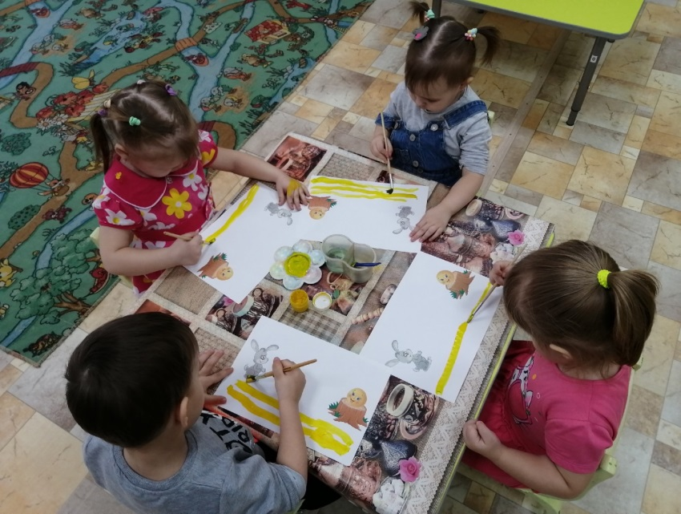
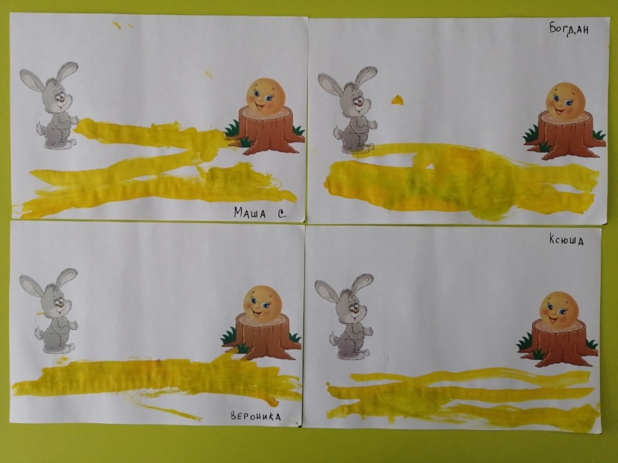
Продуктивная деятельность
Рисование гуашью
«Дорожка для Колобка»
Цель: Учить детей правильно держать кисточку, проводить прямые линии.

Slide 10
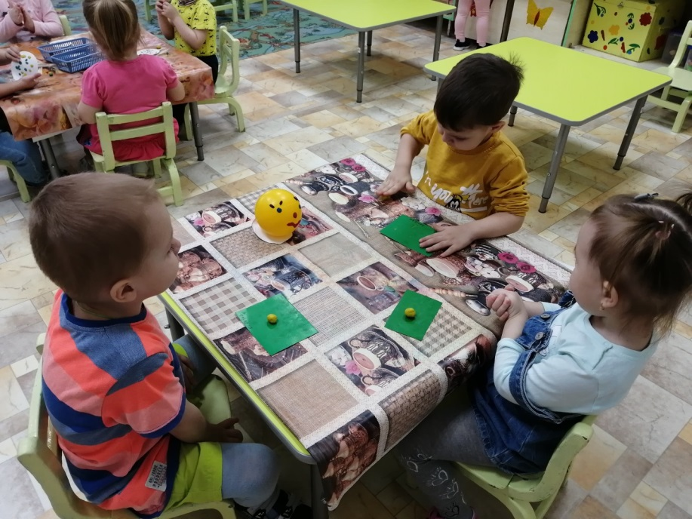
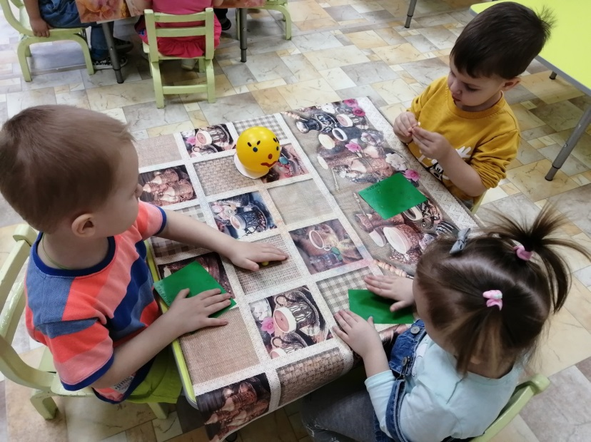
Продуктивная деятельность
Лепка
«Колобок»
Цель: Учить детей раскатывать пластилин круговыми движениями.

Slide 11
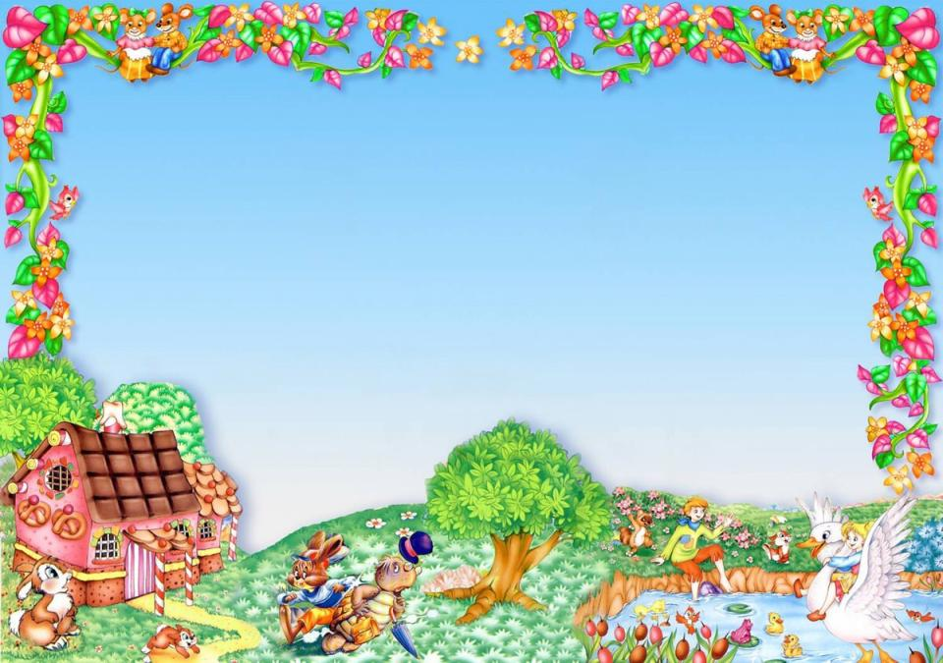
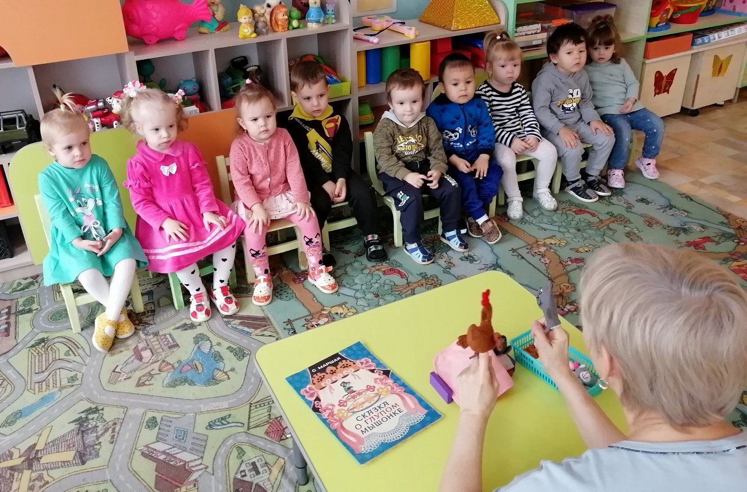
«Сказка о глупом мышонке»
Пальчиковый театр

Slide 12
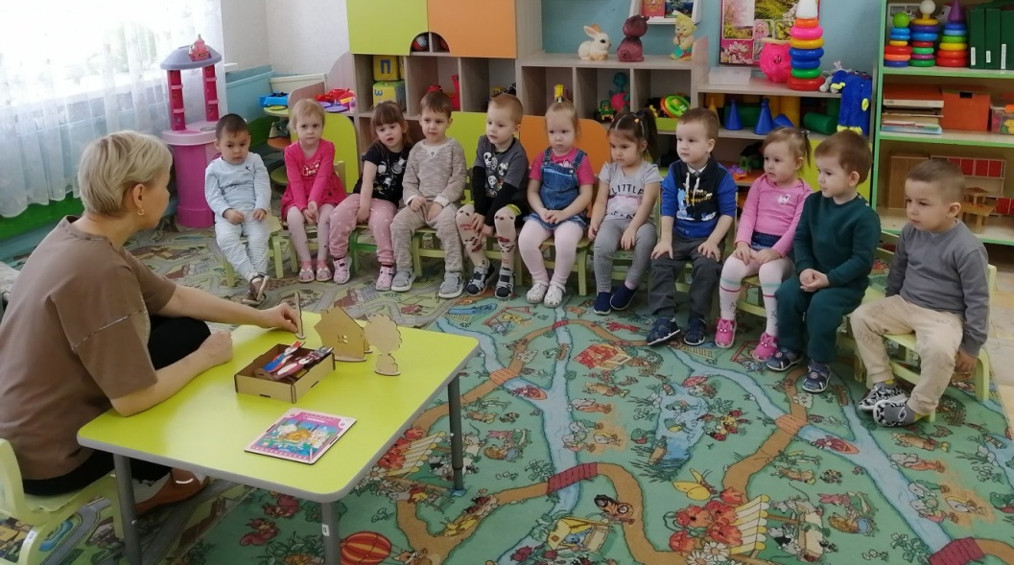
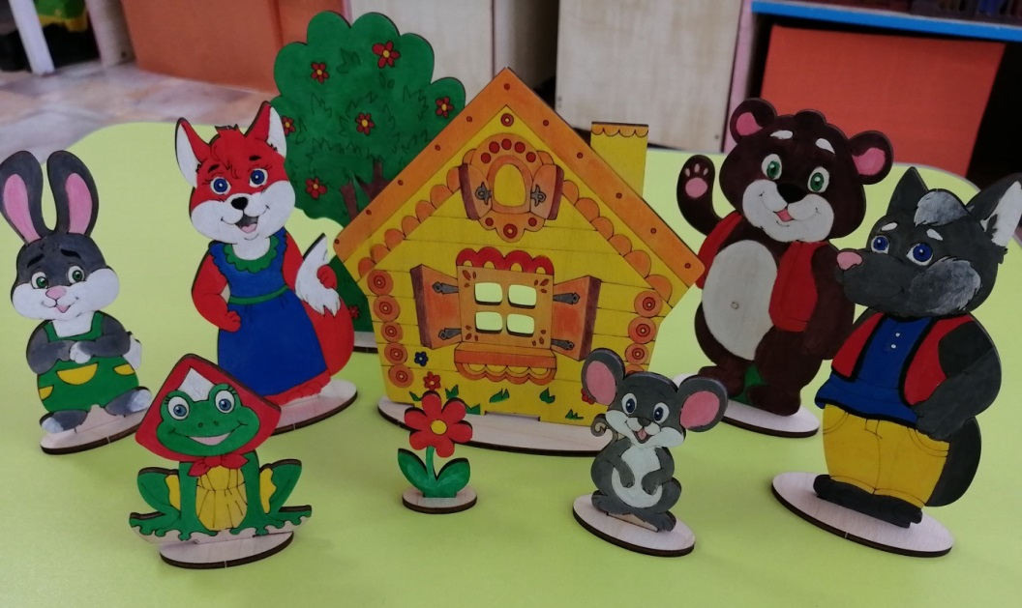
«Теремок»

Slide 13
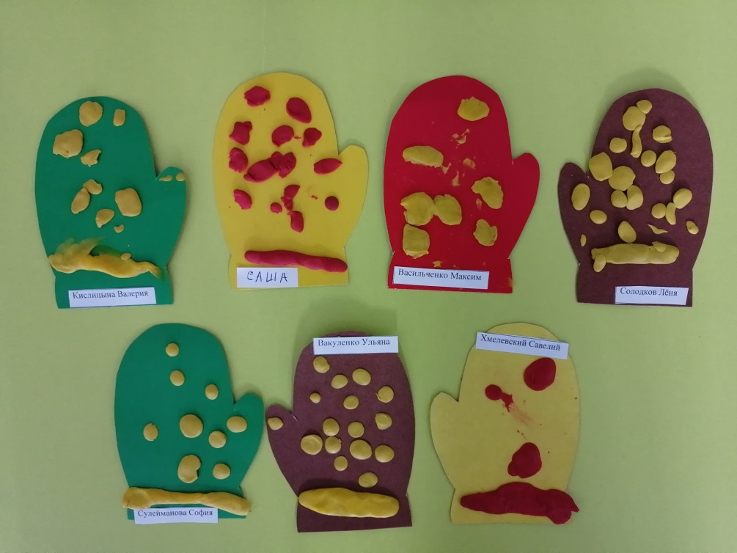
Лепка «Рукавичка»

Slide 14
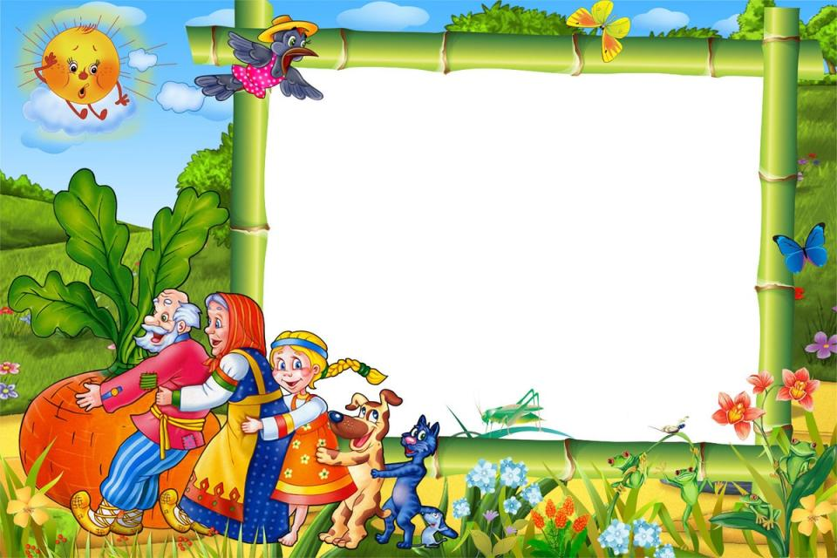
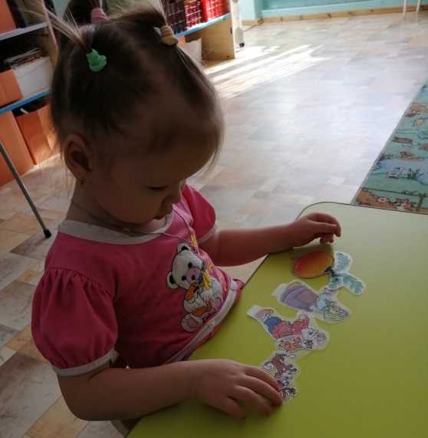
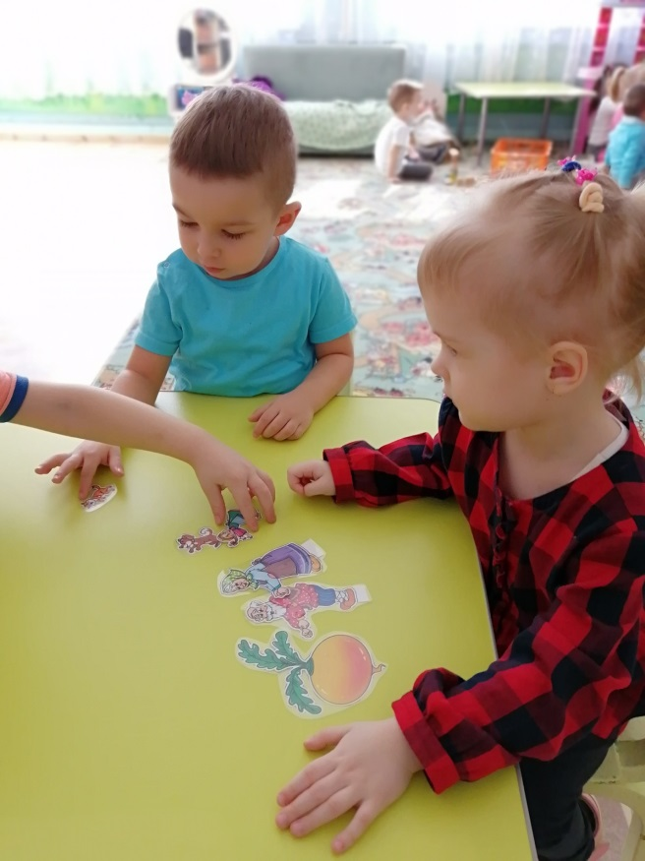
Показ
настольного театра «Репка»

Slide 15
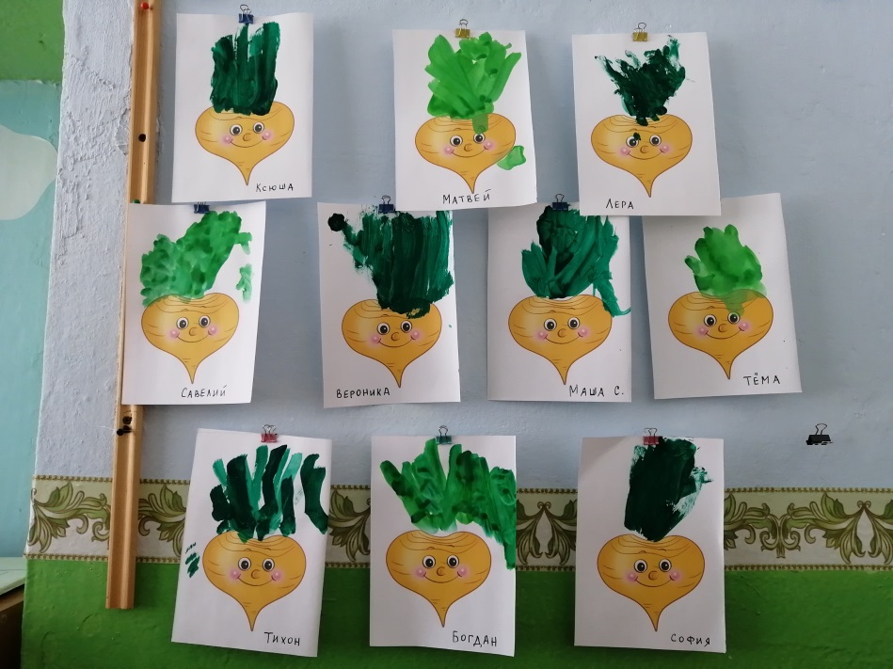
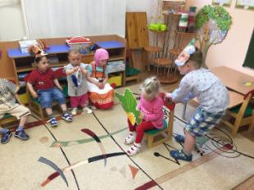
Рисование
«Хвостик Репки»

Slide 16
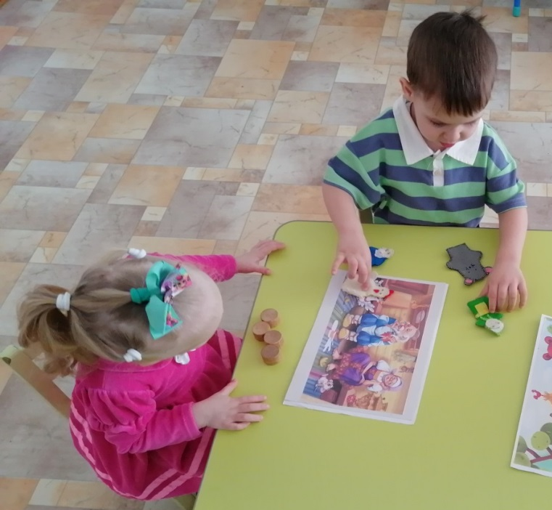
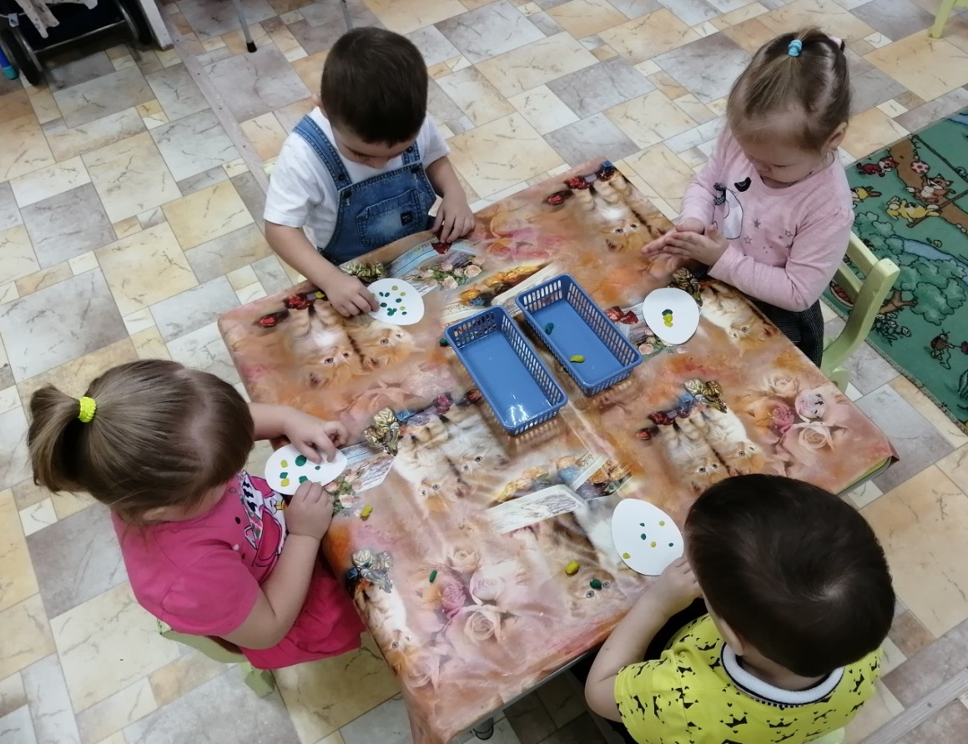
«Курочка Ряба»
Пальчиковый театр
Лепка «Украшаем яйцо»

Slide 17
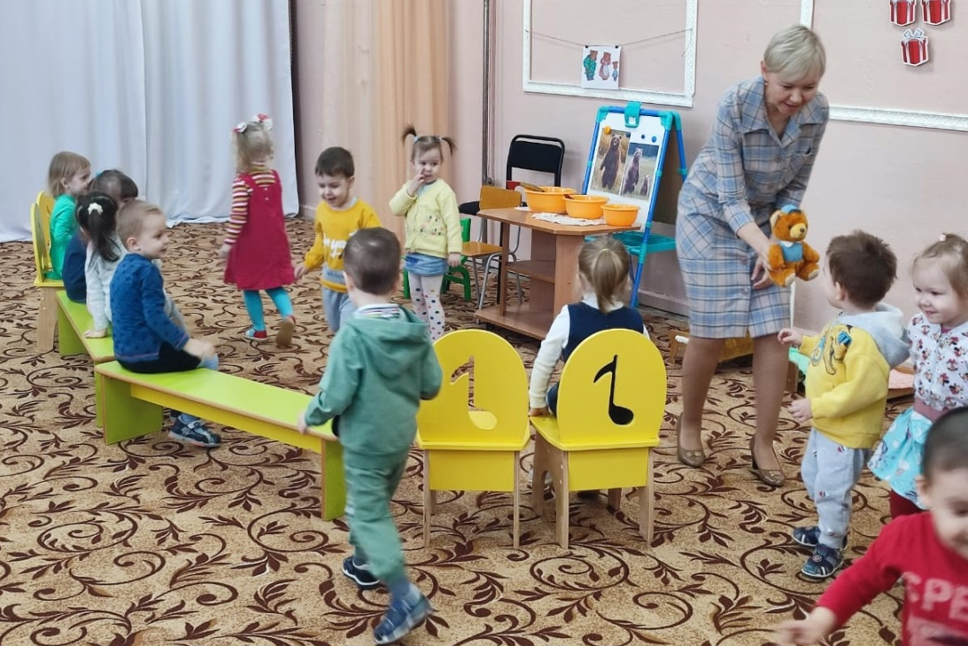
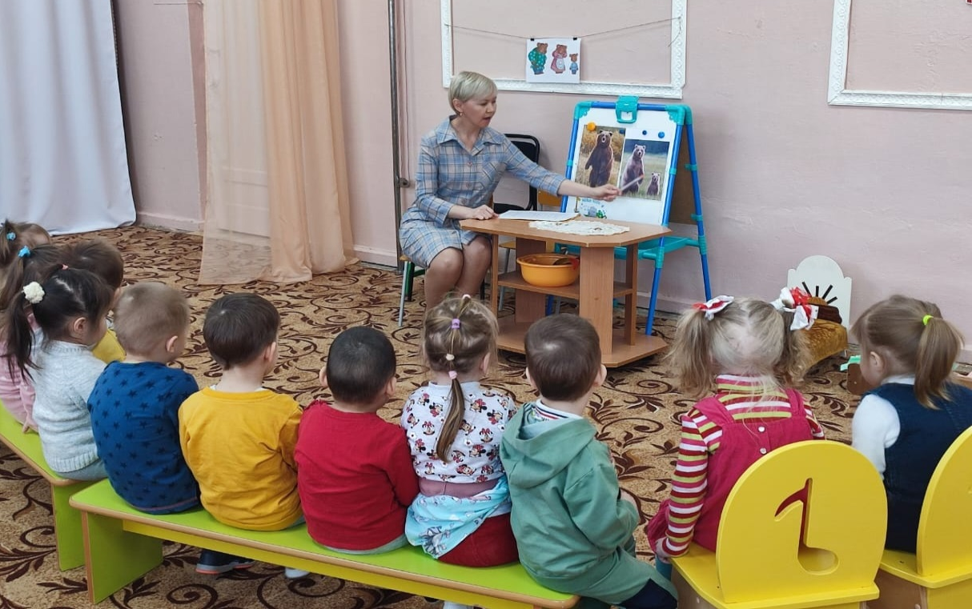
Открытое занятие
«Знакомство со сказкой
«Три медведя»

